Slide 1
Проект по химии «Определение жёсткости воды»
Муниципальное Бюджетное Образовательное Учреждение Средняя Общеобразовательная Школа п. Аскиз
Ученик 9 «Б» класса
Гребенюк Егор Алексеевич
Майнагашева Галина Гавриловна

Slide 2
Цель работы:
1. Изучить понятие «Жёсткость воды», её влияние на окружающую среду и способы устранения жёсткости.
2. Провести опыты с водой разной жёсткости.

Slide 3
Содержание:
1.Теоретическая часть.
1.1. Актуальность.
1.2. Что такое жёсткость воды и её виды.
2. Практическая часть.
2.1. Лабораторный опыт №1
2.2. Лабораторный опыт №2
2.3. Лабораторный опыт №3
ВЫВОД
Список использованных источников.

Slide 4
1.Теоретическая часть. 1.1. Актуальность
Жесткую воду не рекомендуется использовать для стирки и мытья посуды, поскольку ткани быстро изнашиваются, а посуда тускнеет. Большой вред такая вода наносит стиральным и посудомоечным машинам, кофеваркам и электрическим чайникам: осаждаясь на нагревательных элементах, соли магния и кальция образуют твердые известковые отложения. На стенках паровых котлов жесткая вода образует накипь, обладающую плохой теплопроводностью, вследствие чего увеличивается расход топлива.

Slide 5
Кроме того, накипь способствует разъединению (коррозии) стенок котлов, что может повлечь за собой аварию. Трубки радиаторов от жесткой воды могут зарасти накипью, отчего радиатор перестает действовать. Потери от жесткости воды в быту – это перерасход на 30-50% моющих средств при стирке белья и купании, плохие потребительские свойства воды: при заваривании кофе или чая в такой воде может выпасть бурый осадок, при кипячении на поверхности образуется пленка, вода приобретает характерный привкус; в жесткой воде хуже разваривается мясо, потому что соли жесткости с белками мяса образуют нерастворимые соединения, что, в свою очередь приводит к снижению усвояемости белков. Очень жесткая вода непригодна для питья.

Slide 6
Вода необходима для удаления из организма различных вредных веществ, образующихся в результате обмена. Вода для человеческого организма – это второе по значимости вещество после кислорода. Поэтому она должна быть чистой и соответствовать установленным санитарным нормам. Оказывается, чем жестче вода, тем хуже она оказывает влияние на организм человека. Жесткость воды неблагоприятно влияет на кожу, обуславливая ее преждевременное старение. Высокая жесткость воды оказывает отрицательное воздействие на органы пищеварения.

Slide 7
Больше всего от воды переполненной ионами кальция и магния страдает сердечно-сосудистая система. Постоянное употребление внутрь воды с повышенной жесткостью приводит к заболеваниям суставов. Существует мнение, что жесткая вода приводит к образованию камней в почках и желчных путях.

Slide 8
1.2. Что такое жёсткость воды и её виды
Вода с большим содержанием солей называется жёсткой, с малым содержанием — мягкой. Термин «жёсткая» по отношению к воде исторически сложился из-за свойств тканей после их стирки с использованием мыла на основе жирных кислот — ткань, постиранная в жёсткой воде, более жёсткая на ощупь.

Slide 9
Этот феномен объясняется, с одной стороны, сорбцией (поглощение твёрдым телом либо жидкостью различных веществ из окружающей среды.) тканью кальциевых и магниевых солей жирных кислот, образующихся в процессе стирки на макроуровне. С другой стороны, волокна ткани обладают ионообменными свойствами, и, как следствие, свойством сорбировать многовалентные катионы (положительно заряженный ион)— на молекулярном уровне.

Slide 10
Различают временную (карбонатную) жёсткость, обусловленную гидрокарбонатами кальция и магния Са(НСО₃)₂;Mg(НСО₃)₂, и постоянную (некарбонатную) жёсткость, вызванную присутствием других солей, не выделяющихся при кипячении воды: в основном, сульфатов и хлоридов Са и Mg (CaSO₄, CaCl₂, MgSO₄, MgCl₂).
Общая жесткость воды - это сумма постоянной и временной жесткости. Обычно показатели временной жесткости в несколько раз превышают индексы постоянной. (Ж_{общая} = Ж_{постоянная} + Ж_{временная} )

Slide 11
Жёсткая вода при умывании сушит кожу, в ней плохо образуется пена при использовании мыла. В то же время, использование слишком мягкой воды может приводить к коррозии труб, так как, в этом случае отсутствует кислотно-щелочная буферность, которую обеспечивает гидрокарбонатная (временная) жёсткость. Рекомендованная единица СИ для измерения концентрации — моль на кубический метр (моль/м³), однако, на практике для измерения жёсткости используются градусы жёсткости и миллиграмм - эквиваленты на литр (мг-экв/л).

Slide 12
В настоящее время существует несколько способов определения жесткости воды: при помощи бытовых приборов, реактивов. Кипячение — довольно-таки простой и доступный способ смягчения временной (карбонатной) жесткости воды в домашних условиях.
Ca(HCO₃)₂ ^{t}= CaCO₃↓ + CO₂↑+ H₂O
Mg(HCO₃)₂ ^{t}= MgCO₃↓ + CO₂↑+ H₂O
Добавление гашеной извести Ca(OH)₂ так же является простым способом смягчения временной (карбонатной) жесткости воды в домашних условиях для бытовых нужд.
Ca(HCO₃)₂ + Ca(OH)₂ =2CaCO₃+2H₂O
Mg(HCO₃)₂ + Ca(OH)₂ =CaCO₃xMgCO₃+H₂O

Slide 13
Использование кальцинированной соды Na₂CO₃ является давно известным и надежным методом для смягчения постоянной (некарбонатной) жесткости воды.
Ca(NO₃) ₂ + H₂O + Na₂CO₃ = CaCO₃↓ + 2NaNO₃
2MgSO₄+H₂O + Na₂CO₃ = Mg(OH)₂CO₃↓+ CO₂+2Na₂SO₄

Slide 14
Система обратного осмоса
Данный способ очистки основывается на прохождении воды сквозь полупроницаемые мембраны. Это позволяет удалять из воды не только соли жесткости, тем самым смягчая её, но и отфильтровывать вирусы и бактерии. Благодаря методу обратного осмоса эффективность очистки становится практически 100%-ной. Однако, вместе с вредными соединениями из воды удаляются и полезные.

Slide 15
Смягчающие соли
Такой метод является обязательным для владельцев посудомоечных машин. Смягчающие соли выпускаются в форме таблеток, которые добавляются прямо в машину. Такие меры помогут продлить срок службы техники.

Slide 16
Фильтры-кувшины
Это достаточно объёмная (до 3-х литров) ёмкость в виде кувшина, внутри которой находится фильтрующий картридж. Это наиболее доступный способ очистки воды и ее смягчения. Однако низкая цена кувшина со временем дополняется необходимостью регулярно менять фильтр-картридж.

Slide 17
Магнитный фильтр
Достаточно сомнительное изобретение, основанное на нехимическом методе смягчения проточной воды. Данный прибор состоит из двух небольших магнитов, которые создают магнитное поле, способствующее очищению жесткой воды. Также этот фильтр призван удалять различные примеси. Полезные свойства полученной воды для организма малоизвестны. Поэтому фильтр применяют в основном в котельных, где результат его работы весьма заметен. При его использовании значительно снижаются энергозатраты и расходы на обслуживание тепловых магистралей.

Slide 18
Ионообменные смягчители воды
Такие устройства имеют пару резервуаров, один из которых наполнен ионообменной смолой, а другой — солевым раствором. Проходя через бак со смолой, вода очищается от солей жесткости и других элементов. Затем под давлением она подается в другой резервуар с соляным раствором, в котором получает недостающие ионы натрия, что делает воду значительно мягче.

Slide 19
Самым доступным, дешевым и точным в домашних условиях, без использования сложного химического и электронного оборудования является метод определения общей жёсткости воды с помощью обычного хозяйственного мыла. Для этого в образцы воды одинакового количества (50 мл.) добавляется кусочек хозяйственного мыла весом (5 гр.). Затем полученный раствор интенсивно размешивается в течение 1 минуты. Известно, что в мягкой воде мыло легко растворяется с образованием мутного раствора и слоем пены на поверхности. При добавлении мыла к жесткой воде ионы кальция и магния реагируют с мылом, образуя нерастворимые соединения, которые выпадают в виде хлопьев или клейкого налета.

Slide 20
2. Практическая часть 2.1. Лабораторный опыт №1 Определение жёсткости воды в домашних условиях.
Задание: определить в каком из стаканов находится жесткая вода.
Оборудование и реактивы: стаканы стеклянные прозрачные, палочка стеклянная, вода дистиллированная, вода водопроводная.

Slide 21
Ход работы
1. Нальем в один стакан 100 мл дистиллированной воды, в другой 100 мл водопроводной.
2. Интенсивно стеклянной палочкой перемешаем содержимое стаканов до появления пены.

Slide 22
3. Определяем получившийся объем пены в каждом стакане.
В стакане с дистиллированной водой, объем пены значительно больше.

Slide 23
Вывод: по результатам проведения опыта следует, что дистиллированная вода мягче, чем водопроводная, так как объем пены в этом стакане больше.

Slide 24
2.2. Лабораторный опыт №2 Определение временной (карбонатной) жёсткости в лабораторных условиях.
Задание: определить временную (карбонатную) жесткость в водопроводной воде.
Оборудование и реактивы: колбы конические, цилиндры мерные, бюретки на 10-25 мл, исследуемая вода, раствор соляной кислоты 0,1 моль/дм³ , индикатор метиловый оранжевый.

Slide 25
Ход работы
Цвет получаемого раствора
1. С помощью мерного цилиндра поместить в коническую колбу 100 мл исследуемой воды.
2. Добавить 2-3 капли индикатора метилового оранжевого.

Slide 26
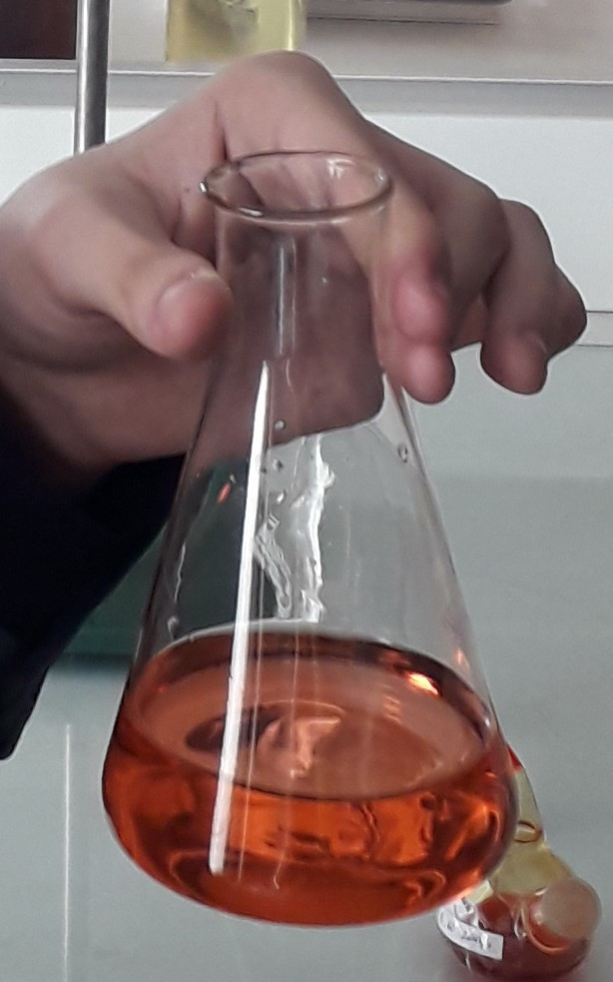
3. Бюретку заполнить раствором соляной кислоты 0,1 моль/дм³
до нулевой отметки.
4. Титровать исследуемый раствор в колбе раствором соляной кислоты из бюретки по каплям до изменения окраски раствора от желтой до оранжево-розовой.

Slide 27
5. Определить объем раствора соляной кислоты пошедший на титрование.
6. Титрование исследуемой жидкости повторить 2 раза и вычислить средний результат по формуле :
$$Ж врем=\frac{V∗N∗1000}{V1}$$
где N - концентрация раствора HCl, моль/дм³
V – объем раствора HCl, мл
V₁ – объем воды, мл

Slide 28
$$Ж врем=\frac{V∗0,1∗1000}{V1}$$
$$Ж врем=\frac{5,2∗0,1∗1000}{100}$$
5,2 моль/дм³
Вывод: методом титрования определили временную жесткость воды.

Slide 29
2.3. Лабораторный опыт №3 Опрел деление общей жёсткости воды в лабораторных условиях.
Задание: Определить общую жёсткость воды в водопроводной воде.
Аппаратура, реактивы, растворы: колбы конические, цилиндры мерные, бюретки на 10-25 мл, исследуемая вода, раствор Трилон Б 0,05 моль/дм³, буферный раствор, индикатор хромоген черный.

Slide 30
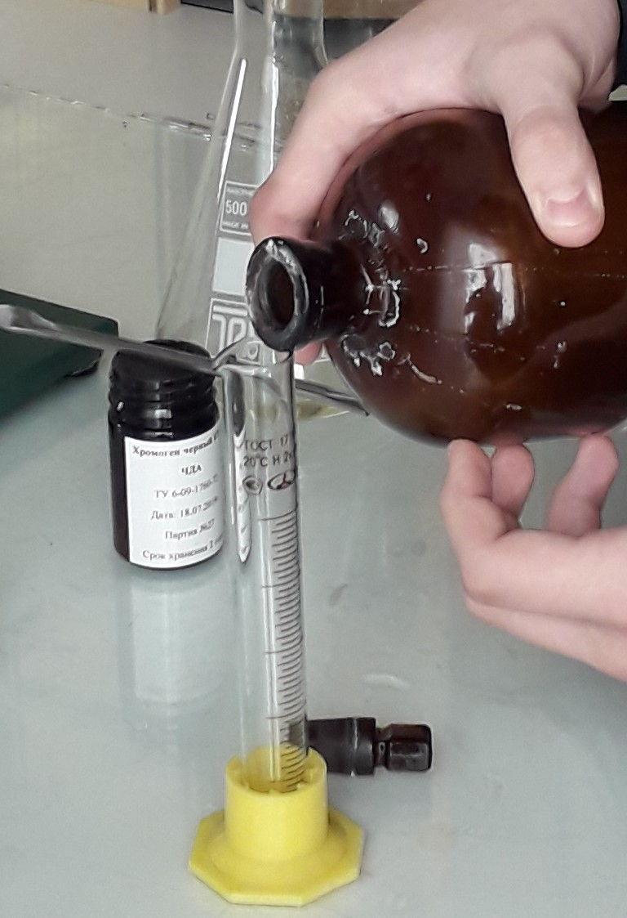
Ход работы
В колбу помещаю 100 мл исследуемой воды
2. Приливаю 5 мл буферного раствора (NH₄OH + NH₄Cl)

Slide 31
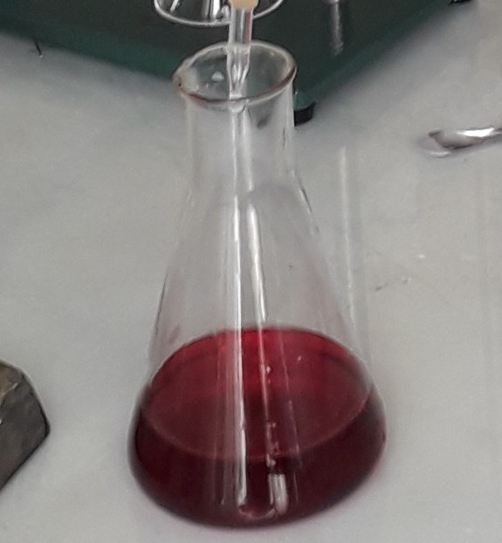
3. Добавляю 0,1 г сухой смеси индикатора (0,2 г хромогена черного + 50 г NaCl растертого до порошкообразного состояния)
4. Титрую раствором Трилона Б 0,05 моль/дм³ до изменения окраски в эквивалентной точке.

Slide 32
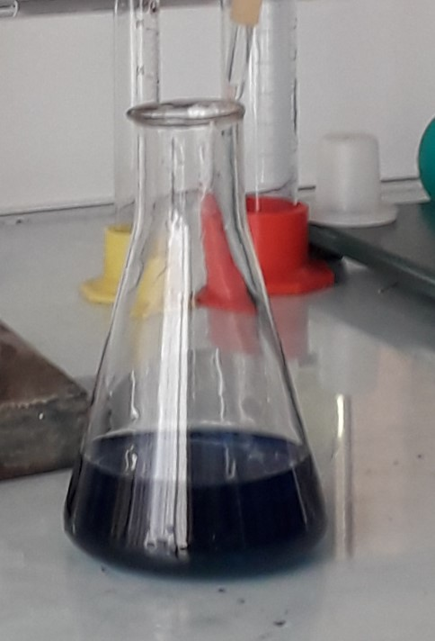
Итог титрования

Slide 33
Раствор Трилона Б в начале титрования добавляю быстро при постоянном перемешивании. Когда цвет начинает изменяться, раствор Трилона Б добавляю медленно по каплям.
Выполняю два параллельных определения и рассчитываю средний результат по формуле.

Slide 34
Обработка результатов определения:
$$Ж общ=\frac{N∗V∗1000}{V1}$$
где N- концентрация раствора Трилона Б, моль/дм³
V – объем раствора Трилона Б, мл
V₁ – объем воды, мл
$$Ж общ=\frac{0,05∗V∗1000}{V1}$$
$$Ж общ=\frac{0,05∗10,7∗1000}{100}$$
Ж _{общая=} 5,35 моль/дм³

Slide 35
Определим по таблице, к какой группе относится исследуемая проба воды:
Величина общей жесткости, моль/дм³ | Группа воды
0-1,5 | очень мягкая
1,5-3,0 | мягкая
3,0-6,5 | средней жесткости
6,5-10 | жесткая
Более 10 | очень жесткая

Slide 36
Вывод: по результатам определения общей жесткости и руководствуясь данными приведенной таблицы установлено, что водопроводная вода является средней жесткости.
Расчитаем постоянную жесткость воды, имея результаты временной и общей жесткости по формуле:
Ж _{постоянная} = Ж _{общая} - Ж _{временная}
Ж _{постоянная} = 2,25-1,1=1,15 моль/дм³

Slide 37
Вывод
Вода имеет большое значение в жизни человека. Она является источником всех процессов в природе. Проявляя заботу о своем здоровье, мы должны знать больше информации о таком качестве воды, как жесткость, о способах ее измерения. В настоящее время ведутся научные разработки в поисках методов удешевления процесса «смягчения» или «увеличения» жесткости воды. В домашних условиях мы можем сами немного помочь себе и своему организму.

Slide 38
Список используемых источников
1. Лурье Ю.Ю. Справочник по аналитической химии. 1962 г.
2. Бусев И.А. Определения, понятия, термины в химии. М.: Просвящение 1981 г.
3. Никольский Б.П. Справочник химика. Т-2. М.:Химия 1964 г.
4. Петряков-Соколов И.В., Черненко М.Б., Станцо В.В. Популярная библиотека химических элементов. М.: Наука 1972 г.
5.Иванов, Гева. Химия в формулах. Дрофа. 2004 г.
6.Ресуры internet:
-https//infourok.ru
-www.myshored.ru
- https//multiurok.ru
-https//school-scitnce.ru

